Slide 1

TÌM HIỂU, CÀI ĐẶT VÀ CẤU HÌNH HỆ THỐNG NAS
TRƯỜNG ĐẠI HỌC TRÀ VINH
KHOA KỸ THUẬT VÀ CÔNG NGHỆ
BỘ MÔN CÔNG NGHỆ THÔNG TIN
BÁO CÁO CƠ SỞ NGÀNH
Giảng viên hướng dẫn
ThS. Dương Ngọc Vân Khanh
Sinh viên thực hiện
Nghị Tuấn Lộc - 110121053 - DA21TTA

Slide 2
Nội dung chính
CHƯƠNG 1: TỔNG QUAN
CHƯƠNG 2: NGHIÊN CỨU LÝ THUYẾT
CHƯƠNG 3: KẾT QUẢ NGHIÊN CỨU
CHƯƠNG 4: HƯỚNG PHÁT TRIỂN

Slide 3
Lý do chọn đề tài
Thiết bị lưu trữ hiện nay không thể thiếu cho cá nhân,gia đình và doanh nghiệp
NAS là thiết bị phổ biến gần gủi mọi người
Triển khai NAS ảo tiết kiệm tài nguyên và chi phí

Slide 4
Phạm vi nghiên cứu
Tìm hiểu về NAS (Ưu-nhược điểm,các giao thức,các mô hình NAS ảo hóa).
Cài đặt NAS Synology lên máy ảo.
Cấu hình để NAS Synology trên máy ảo

Slide 5
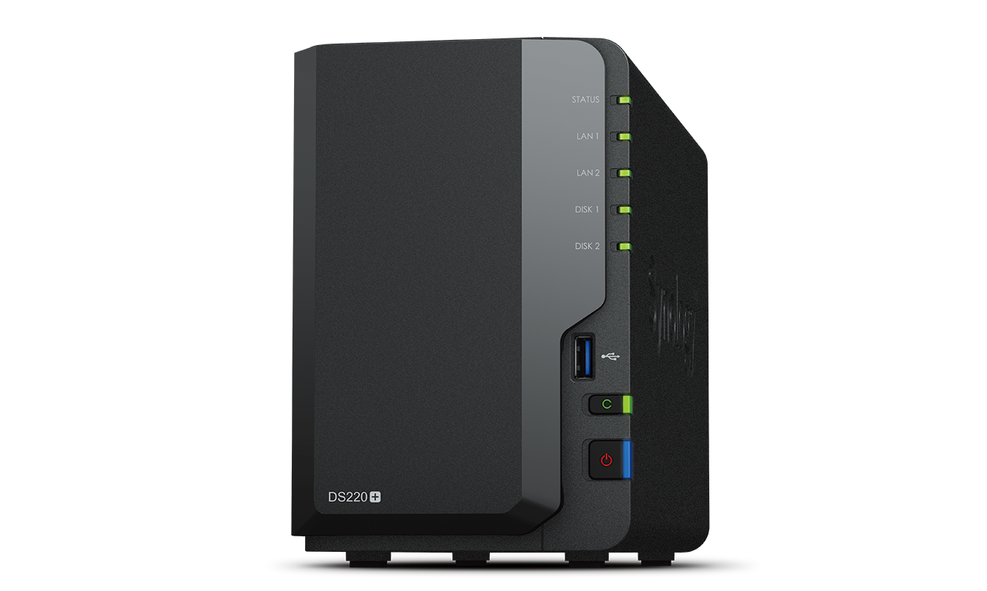
NAS là gì?
NAS là một hệ thống lưu trữ dữ liệu được kết nối trực tiếp với mạng như một máy tính có CPU, RAM, hệ điều hành để lưu trữ và chia sẻ dữ liệu.

Slide 6
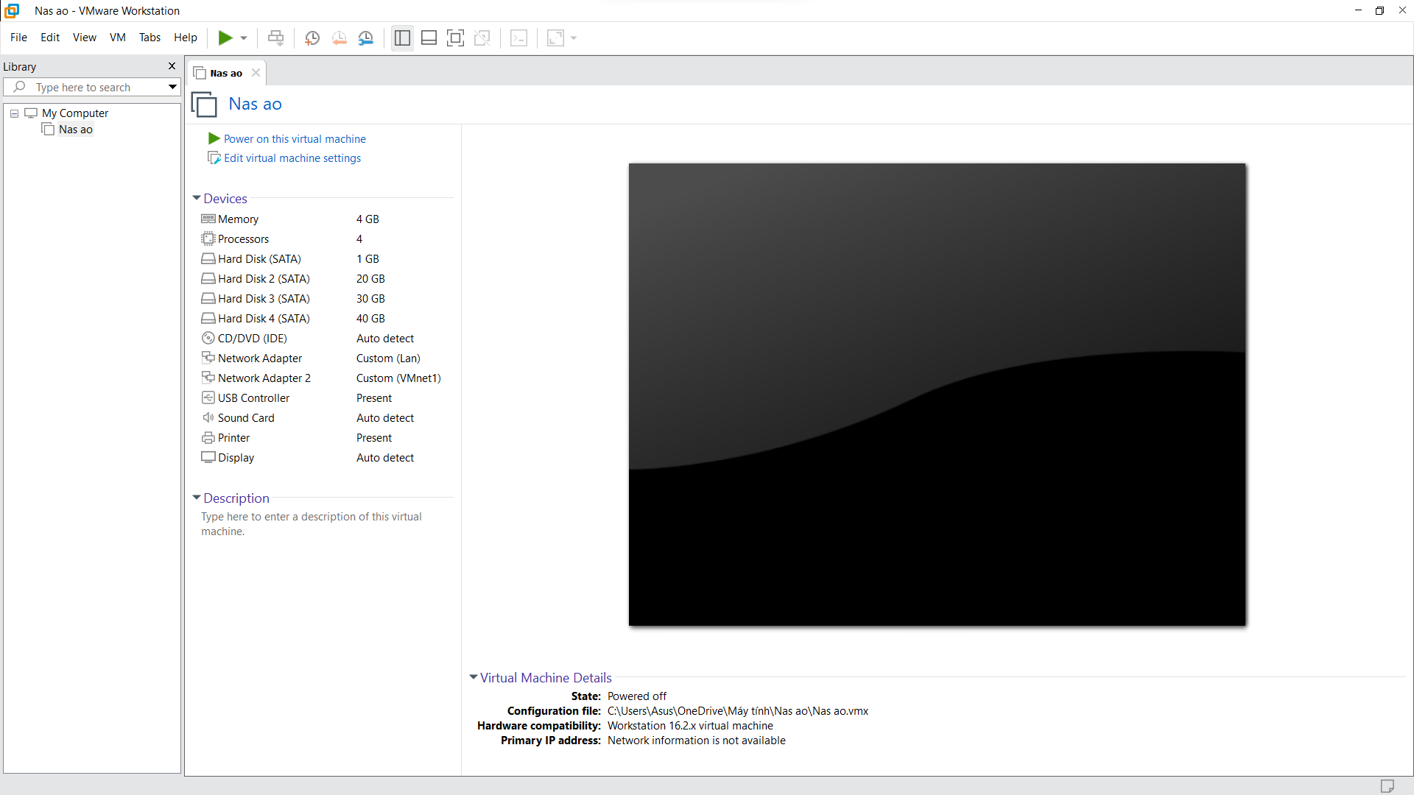
NAS ảo hóa là gì ?
NAS ảo hóa được tạo ra từ máy ảo bằng cách sử dụng một máy chủ vật lý

Slide 7
Ưu điểm
Cho phép mở rộng dung lượng lưu trữ mà không cần tắt máy chủ hoặc tắt mạng.
Có thể cộng tác và chia sẻ tệp cho nhiều thiết bị, hệ điều hành khác nhau như Windows, Linux hoặc MacOS.
NAS sử dụng mạng cung cấp tốc độ truy cập nhanh hơn và không phụ thuộc vào kết nối Internet.

Slide 8
Nhược điểm
NAS cần phải thiết lập, tinh chỉnh và bảo trì thủ công.
NAS sao lưu dữ liệu tại một chỗ có thể bị mất khi có tác động xấu thiên tai hoặc cố ý do người.
Truy cập vào NAS từ xa phải có kết nối với Internet và cần đăng ký tên miền hoặc thuê dịch vụ.

Slide 9
Các giao thức của NAS
Giao thức giao tiếp:
IP là phần địa chỉ để gửi dữ liệu tệp.
TCP là phần giao và nhận dữ liệu dưới dạng gói.

Slide 10
Các giao thức của NAS
Giao thức xử lý định dạng tệp:
Hệ thống tệp mạng (NFS) được dùng cho Linux, UNIX.
Khối thông điệp máy chủ (SMB) được dùng cho Windows .
Giao thức phân phối tệp Apple (AFP) được dùng cho MacOS

Slide 11
Mô hình NAS ảo hóa
Mô hình kiểu kiến trúc ảo hóa Hosted-based
Lớp 1: Hệ thống phần cứng của máy chủ ảo (Hdd, Ram, CPU, vi xử lý đồ họa, âm thanh, các thiết bị mạng…)
Lớp 2: Hệ điều hành để cung cấp dịch vụ và chức năng của hệ thống.
Lớp 3: Hệ thống hypervisor (trình quản lý máy ảo) có nhiệm vụ thu thập tài nguyên và dịch vụ mà hệ điều hành lớp 2 cung cấp và quản lí.
Lớp 4: Các ứng dụng của máy ảo (trình phát nhạc, trình xem ảnh,…)

Slide 12
Mô hình NAS ảo hóa
Mô hình kiểu kiến trúc ảo hóa Hypervisor-based:
Lớp 1: Hệ thống phần cứng của máy chủ ảo (Hdd, Ram, CPU, vi xử lý đồ họa, âm thanh, các thiết bị mạng…)
Lớp 2: Hệ thống ảo hóa hypervisor trực tiếp kết nối với phần cứng và quản lý phân phối tài nguyên.
Lớp 3: Các ứng dụng của máy ảo (trình phát nhạc, trình xem ảnh,…)

Slide 13
Kết quả nghiên cứu
Đưa ra ưu - nhược điểm của NAS
Biết được các giao thức của NAS
Tìm hiểu được mô hình kiểu kiến trúc ảo hóa.
Nắm được quy trình cài đặt, cấu hình hệ thống NAS ảo hóa
Tạo thành công NAS Synology trong môi trường ảo.

Slide 14
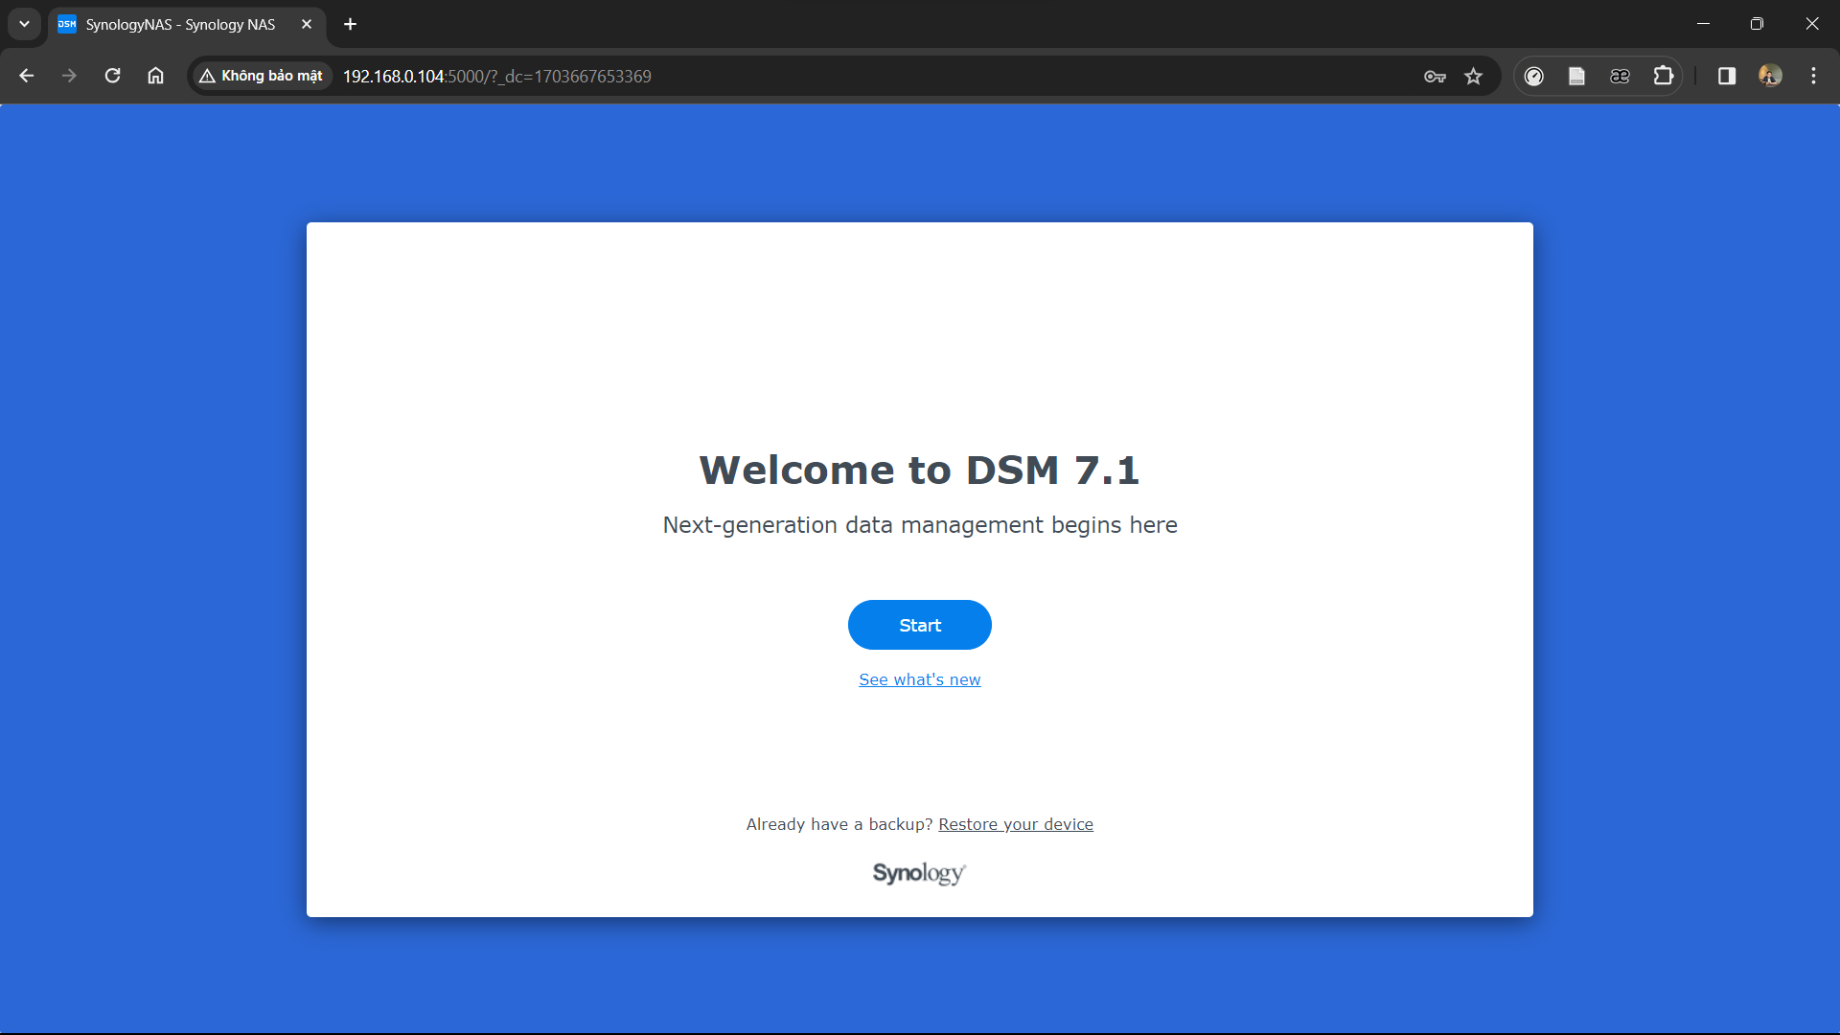
Kết quả nghiên cứu
Giao diện sản phẩm

Slide 15
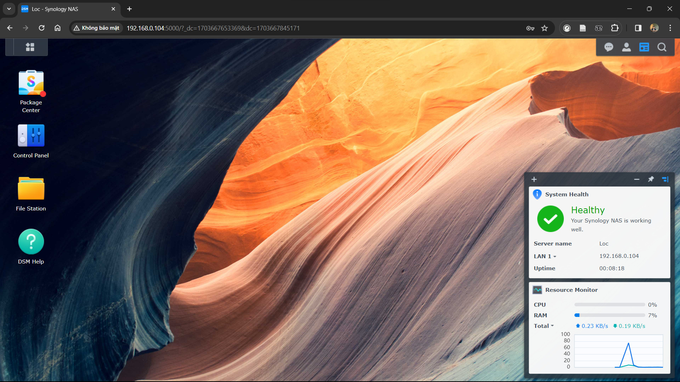
Kết quả nghiên cứu
Giao diện sản phẩm

Slide 16
Hướng phát triển
Thuê tên miền để có thể truy cập NAS qua internet.
Triển khai một máy chủ web trên NAS Synology.

Slide 17
CẢM ƠN
THẦY(CÔ) VÀ CÁC BẠN ĐÃ THEO DÕI !!!

